Slide 1
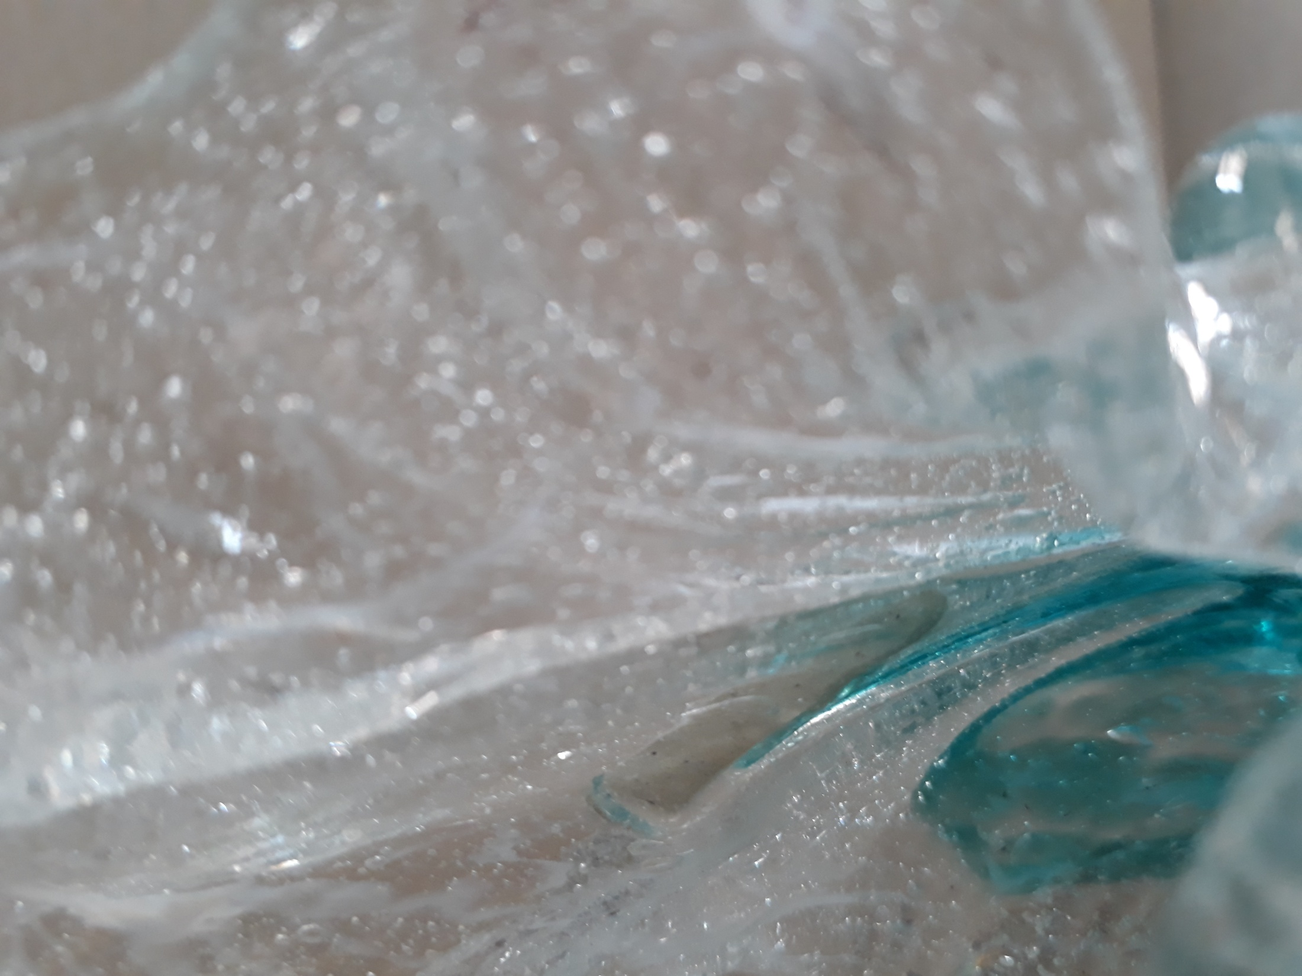
Szakmai beszámoló
Pályázati azonosító: NTP-MŰV-17-0130

Slide 2
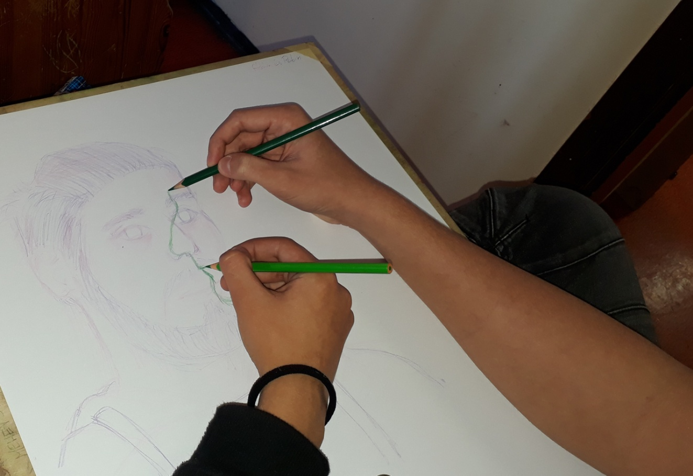
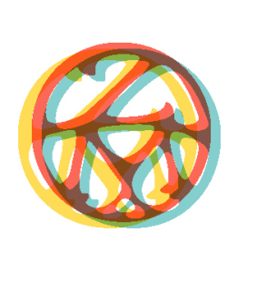
Zichy Tehetségműhely
Kaposvári Zichy Mihály Iparművészeti Szakgimnázium és Kollégium

Slide 3
2017 júniusában a Nemzeti Tehetség Program pályázatán iskolánk 1 477 000 Ft-ot nyert.
A pályázat lényege, hogy egy tanéven átívelő 60 órás, tanórán kívüli, élmény- és alkotásközpontú, komplex tehetséggondozó programot kell megvalósítani max. 20 diákkal.
Az idei tanévben a 11. b osztállyal került megvalósításra ez a program 18 fővel, melyben kerámiaműves és mozgókép- és animáció készítő szakos diákok tanulnak.

Slide 4
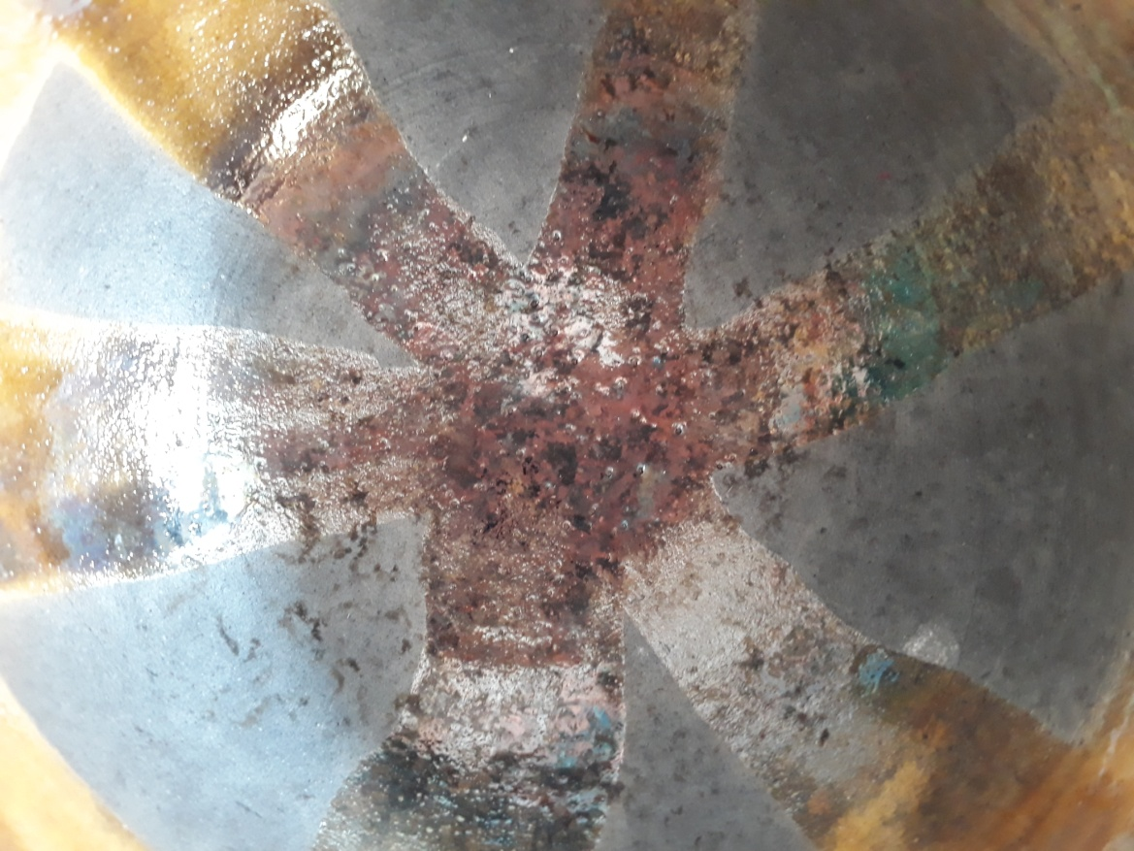
Kerámiaműves szak:
Ház Balázs
Magyar Ábel
Major Maja
Mátrai István
Miklai Fanni
Vass Karina
Váradi Veronika
Szaktanár: Gaál Ildikó

Slide 5
Mozgókép- és animáció készítő szak:
Benedek Vilmos Monostori Ádám
Ekkert Lili Simon Nóra
Fehérvári Erik Turger Virág
Fajcsi Dominik Vajai Robin
Fenyvesi Katalin Wéber Veronika
Mikics Fanni
Szaktanár: Papp László

Slide 6
Az első félévében önismereti, tanulás módszertani foglalkozásokon vettek részt, és rajzolás és festés jellegű feladatokat végeztek el. A második félévben a mozgókép- és animáció készítő szakos diákok báb animációs filmeket készítettek.
A kerámiaműves diákokkal a tárgyak elkészítését az iskolai műhelyben valósítottuk meg, de az égetést külső helyszínen, a bárdudvarnoki Nemzetközi Üveg Alkotótelepen végeztük el. Itt a raku égetés és az üvegformázás technikájával ismerkedhettek meg a tanulók.

Slide 7
A hetente egy alkalommal tartandó 2-3 órás foglalkozások célja a fantázia, kreativitás, alkotóképesség, kifejezőkészség, ön- és társismeret, kommunikáció, tolerancia, osztályközösség fejlesztése játékos, élményt adó feladatokkal. A program keretein belül lehetőség adódik a kötetlen légkörben alkotásra érdemjegyek nélkül, eddig ismeretlen eszközök, technikák kipróbálására, megismerésére, a közös alkotás élményének megtapasztalására.

Slide 8
Január végén előadást hallgathattunk M. Tóth Éva animációs filmrendezőtől az animáció történetéről, jeles mesterekről magyar és nemzetközi viszonylatban. Június elején a program részeként kétnapos tanulmányútra utaztunk Kecskemétre. Itt a Nemzetközi Kerámia Stúdiót és a Kecskeméti Animációs Stúdiót látogattuk meg, ez mindkét csoport számára szakmájukhoz illő inspiráló programot nyújtott.

Slide 9
1-2. Személyiségfejlesztés, ön-és társismeret
Foglalkozás témája:
Személyes értékrendszer, reális önismeret
Foglalkozás típusa:
Ismeretszerző, önértékelő
Elvárt eredmények:
Személyes értékrendszer fejlődése, reális önismeret

Slide 10
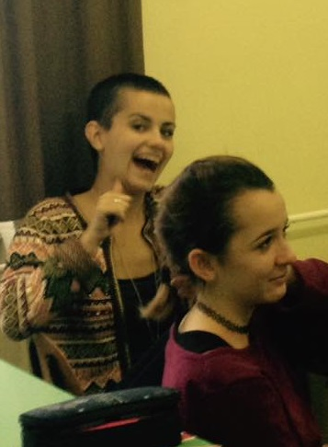
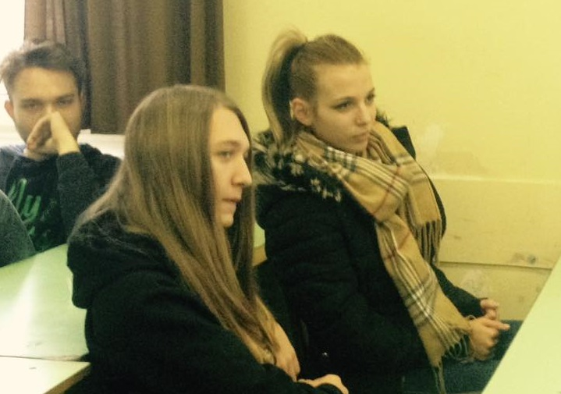

Slide 11
3-4. Kommunikáció
Foglalkozás témája:
A sikeres kommunikáció feltételei
Foglalkozás típusa:
Helyzetgyakorlatok, konfliktuskezelési gyakorlatok
Elvárt eredmények:
Hatékonyabb, sikeresebb kommunikáció a tanulásban, a mindennapi életben

Slide 12
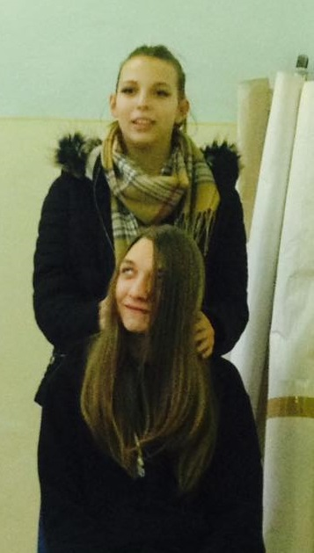
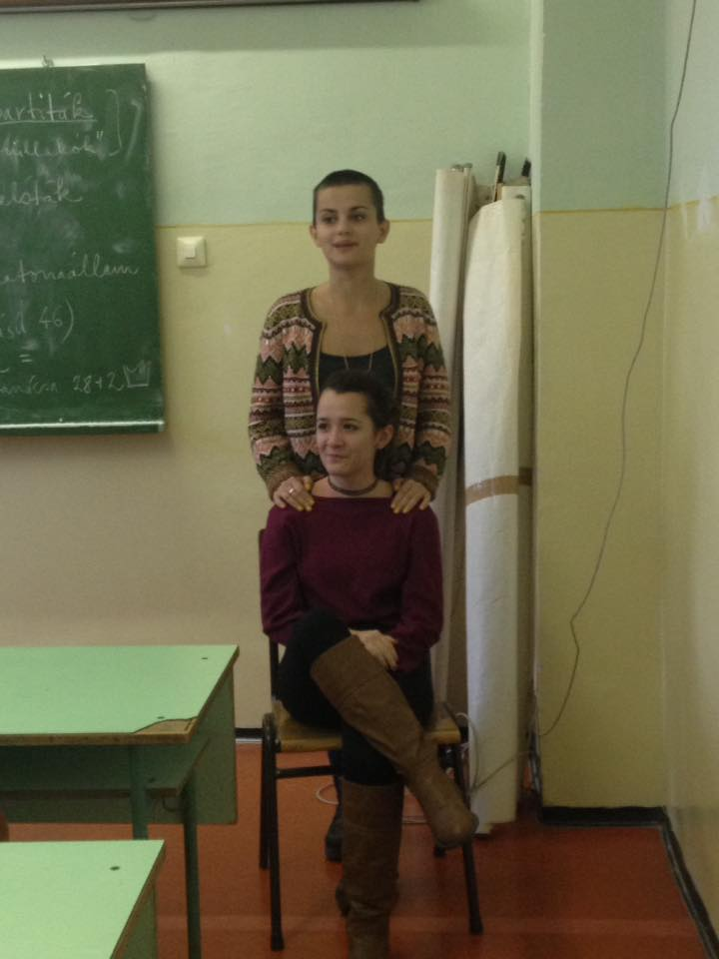

Slide 13
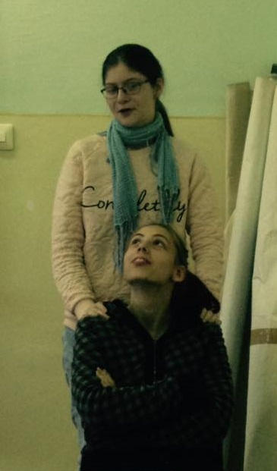
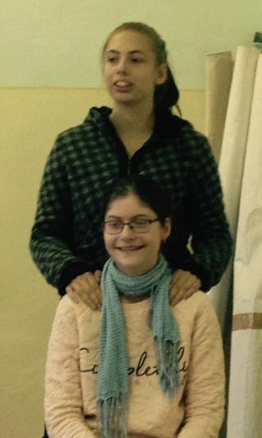

Slide 14
5-6. Tanulásmódszertan
Foglalkozás témája:
Hatékony tanulási módszerek, tanulási szokások felülvizsgálata
Foglalkozás típusa:
Tényfeltáró, önértékelő, beszélgető
Elvárt eredmények:
A rossz tanulási szokások felváltása eredményesebb módszerekkel

Slide 15
Értékelés
A foglalkozásokat a tervezettek szerint megvalósítottuk. Az első találkozás pozitív élménye, hogy a tanulók érdeklődőek, motiváltak voltak. Leginkább a személyiséggel kapcsolatos témák érdekelték őket. Sikeres volt a személyiségteszt, amit mindenki kitöltött, és személy szerint négyszemközt értékeltük azt.
A konfliktuskezelési technikák is érdeklődést váltottak ki.

Slide 16
Ez a résztéma biztosan hozzájárult a tanulók pozitívabb énképének alakulásához.
A sikeresebb kommunikáció, a kommunikációs készségek fejlesztését játékos szituációs gyakorlatokkal végeztük.
A tanuláshoz kapcsolódó kérdéskör már nehezebb volt. A felmérés alapján nagyon kevés időt töltenek a fiatalok a tanulással, és ez sajnos a többség szerint így helyes, mert nem látják értelmét annak, hogy tanuljanak.

Slide 17
A rossz tanulási szokások elemzése, a sikeres tanulási módszerek megismertetése remélhetőleg kicsit segít a tanuláshoz való jobb hozzáállás kialakulásában.
Összességében jó hangulatú, motivált, a kitűzött célokat megvalósító, önmagukat és egymást jobban megismerő foglalkozások valósultak meg az osztállyal.

Slide 18
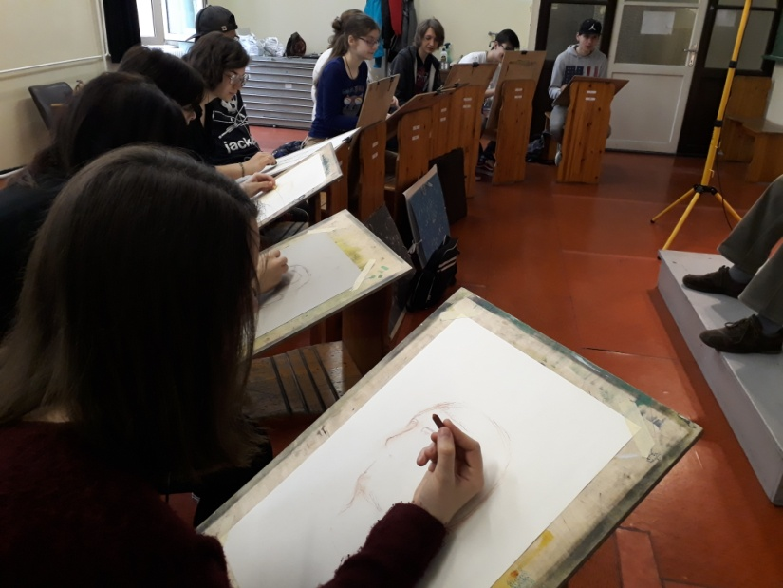
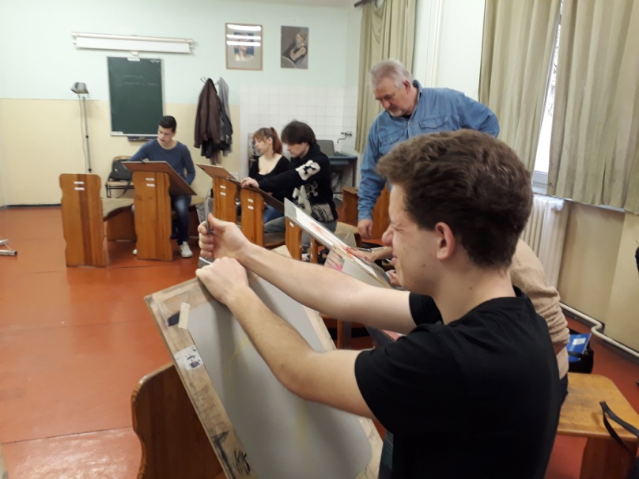
Rajz- festés program
Szaktanárok:
Mozgókép- és animáció készítő csoport:
Gaál Ildikó
Kerámiaműves csoport: Vanyúr István

Slide 19
7-9. Ketten egy papíron
Feladat:
Papír közepére különböző színnel ugyanaz a modell két, három nézőpontból rajzolva
Foglalkozás típusa:
Tanult ismereteket új formában alkalmazó páros munka
Elvárt eredmények:
Tolerancia, alkalmazkodó képesség fejlődése

Slide 20
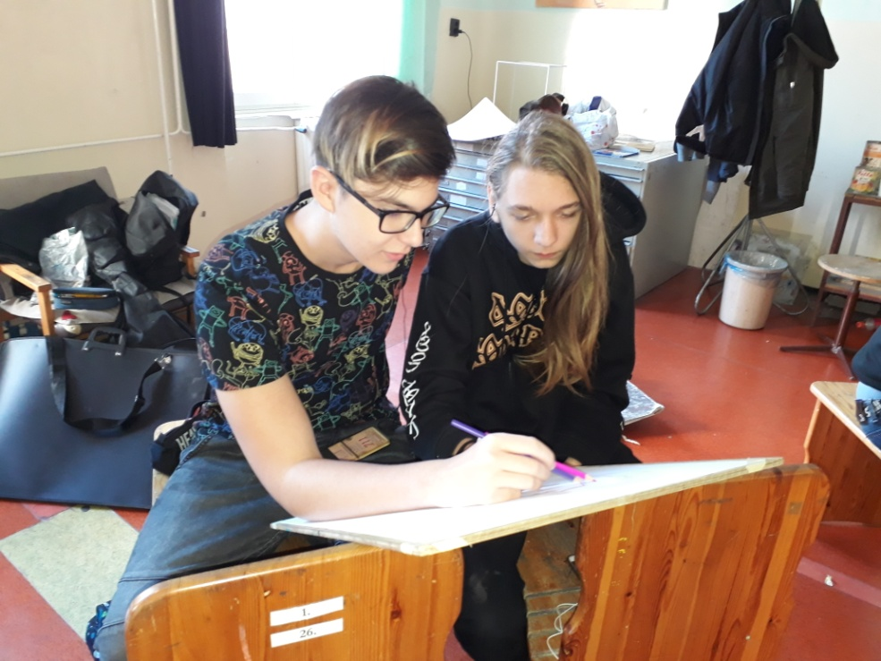
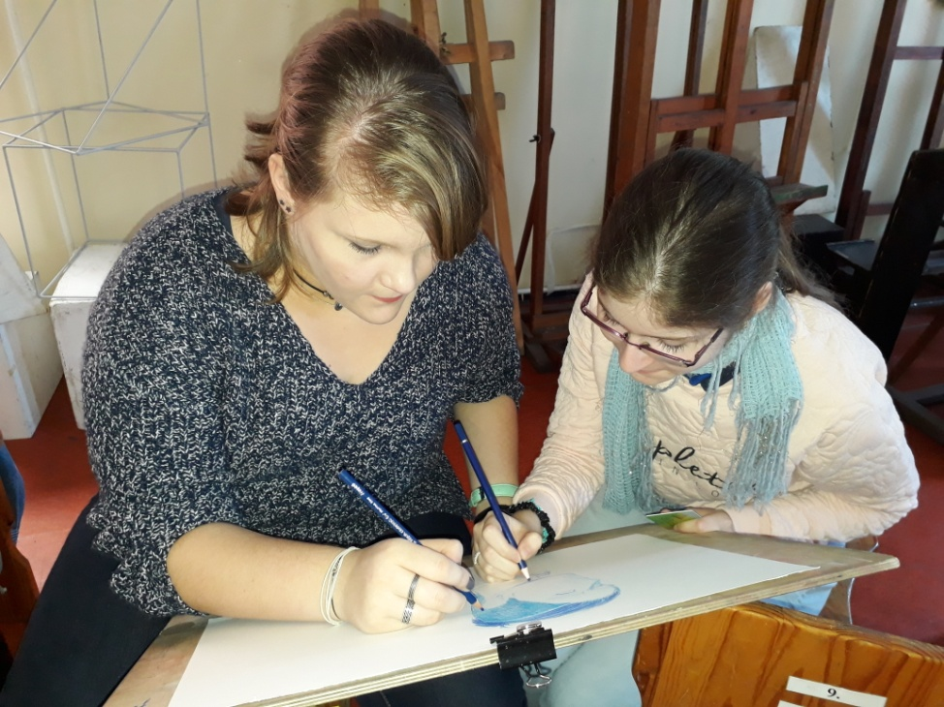
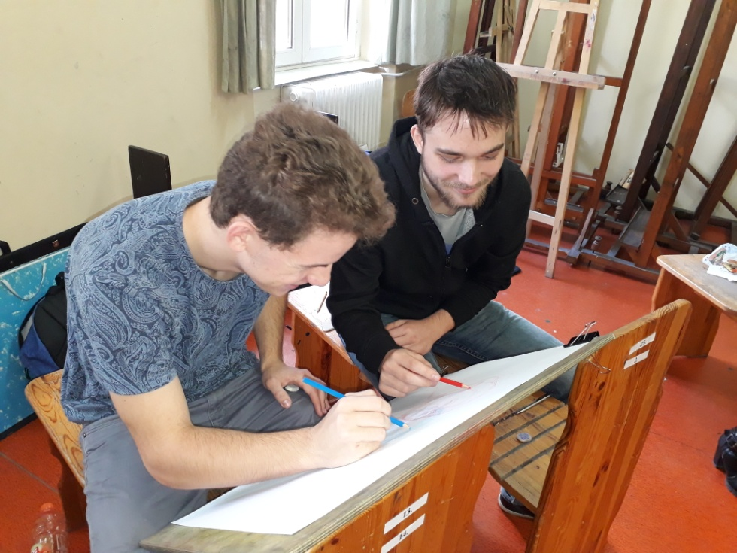

Slide 21
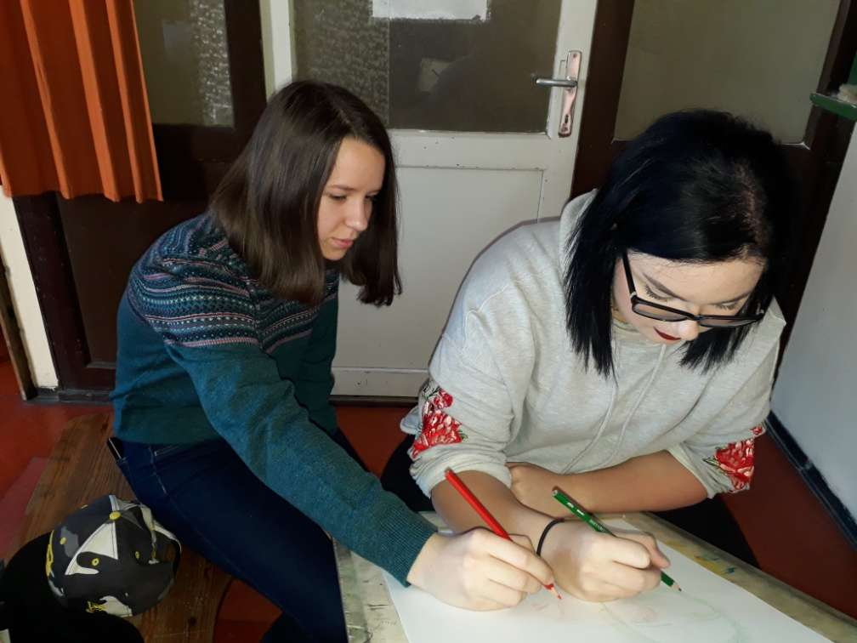
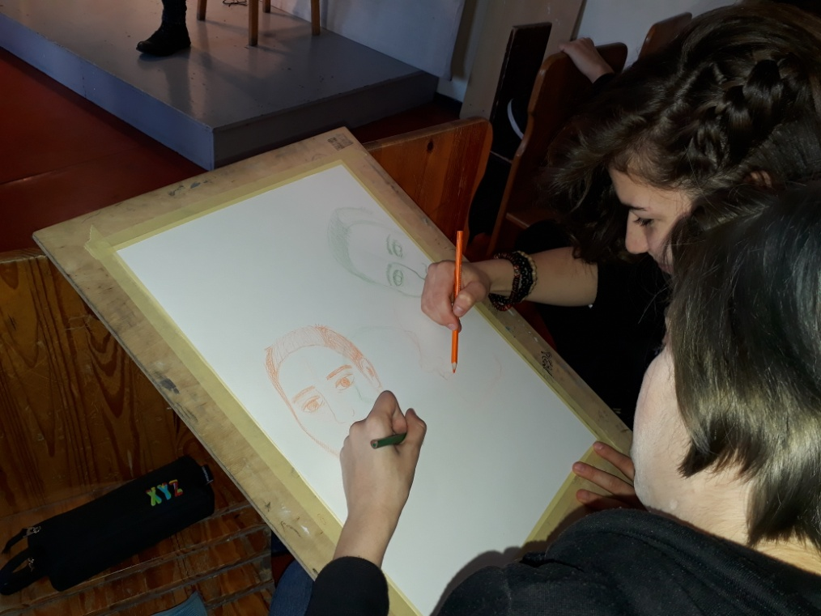

Slide 22
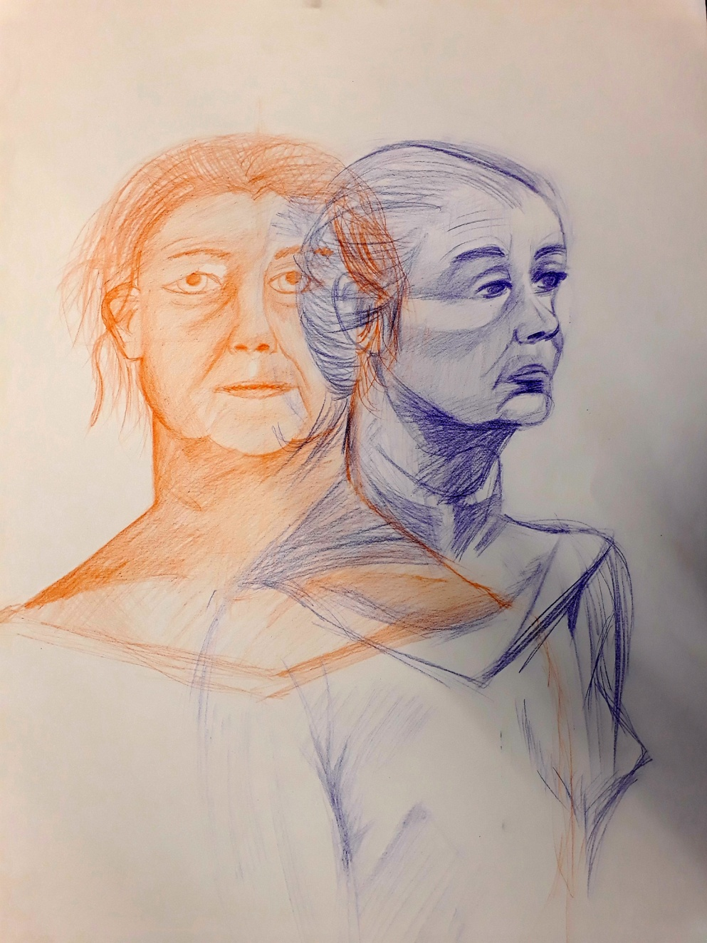

Slide 23
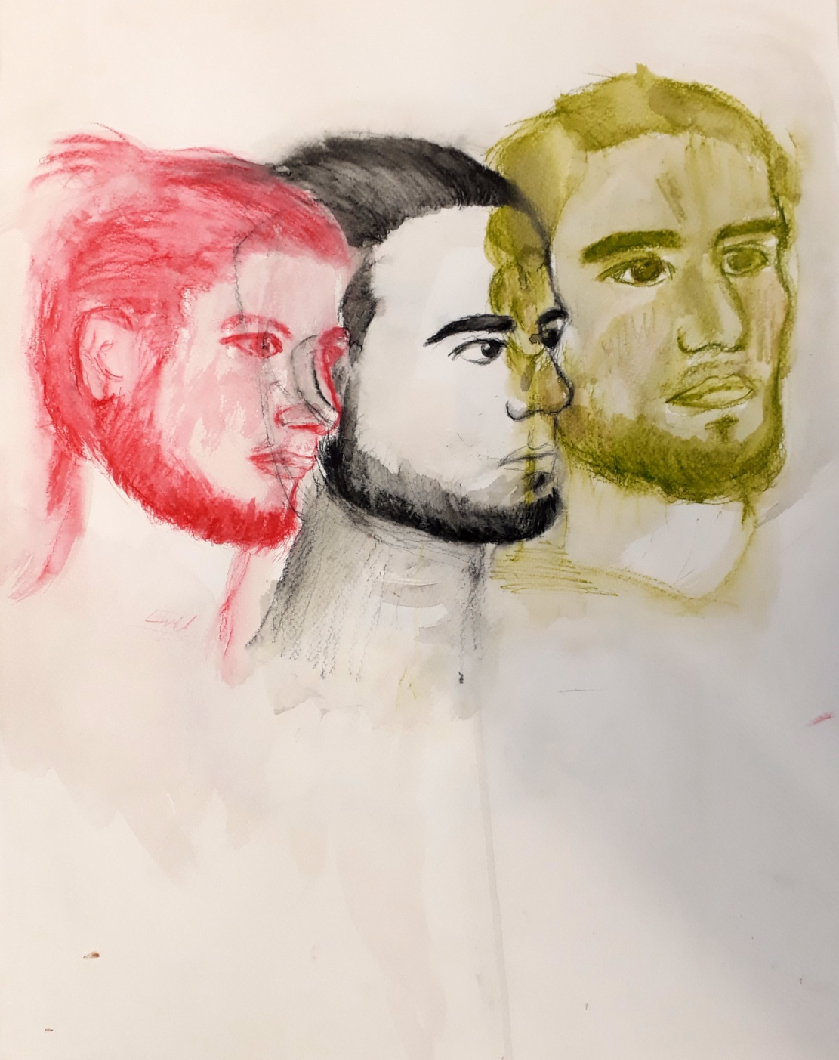
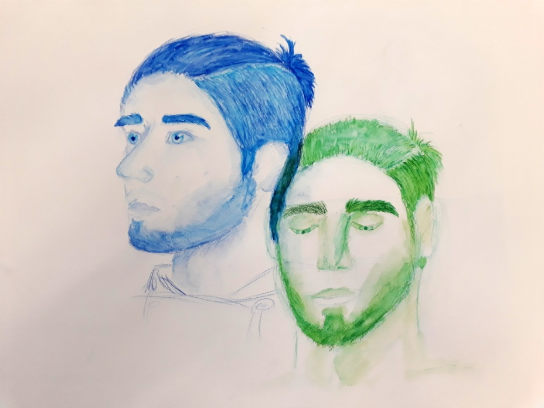

Slide 24
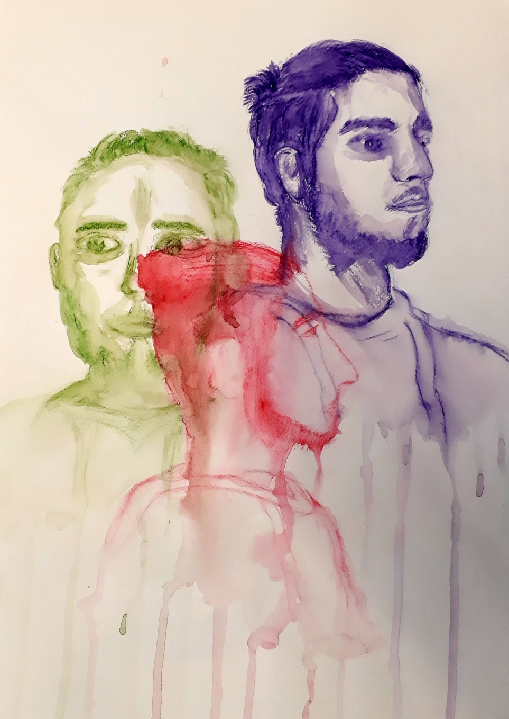

Slide 25
10-12. Portrérajz negatívban
Feladat:
Portré tónusos rajza negatívban, majd telefonnal fotózva visszafordítva pozitívba
Foglalkozás típusa:
Vizuális információ hagyományostól eltérő feldolgozása
Elvárt eredmények:
Kreatív gondolkodás fejlesztése, agyunk megszokottól eltérő használata (jobb agyfélteke)

Slide 26
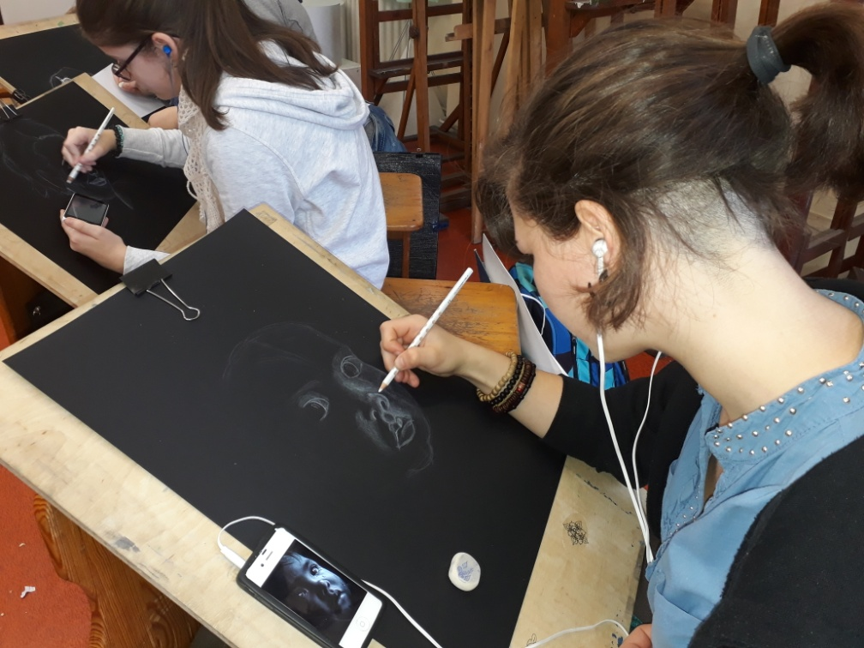
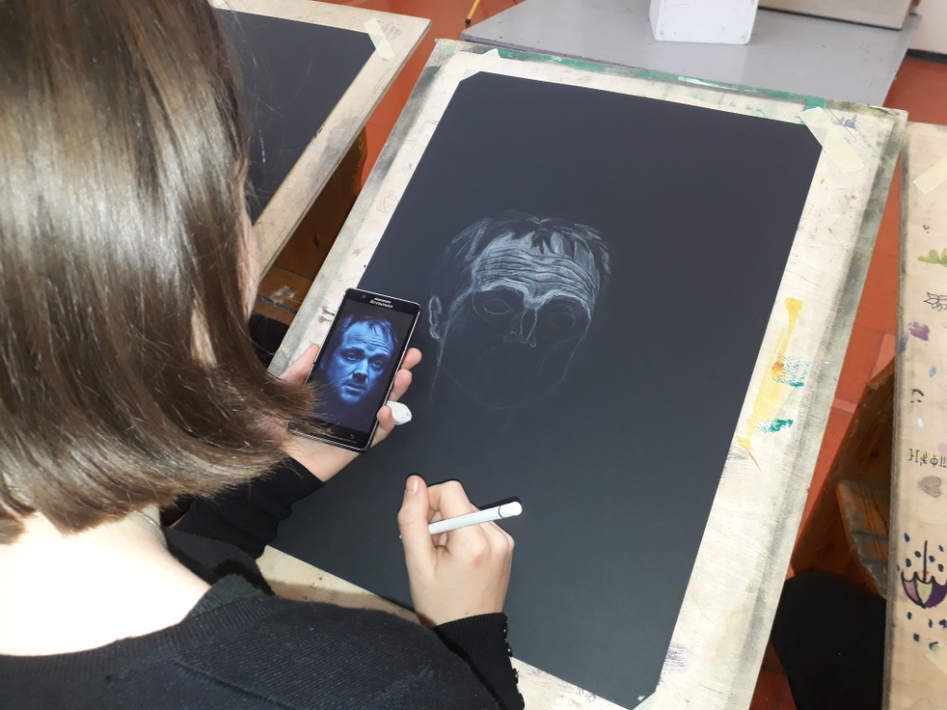
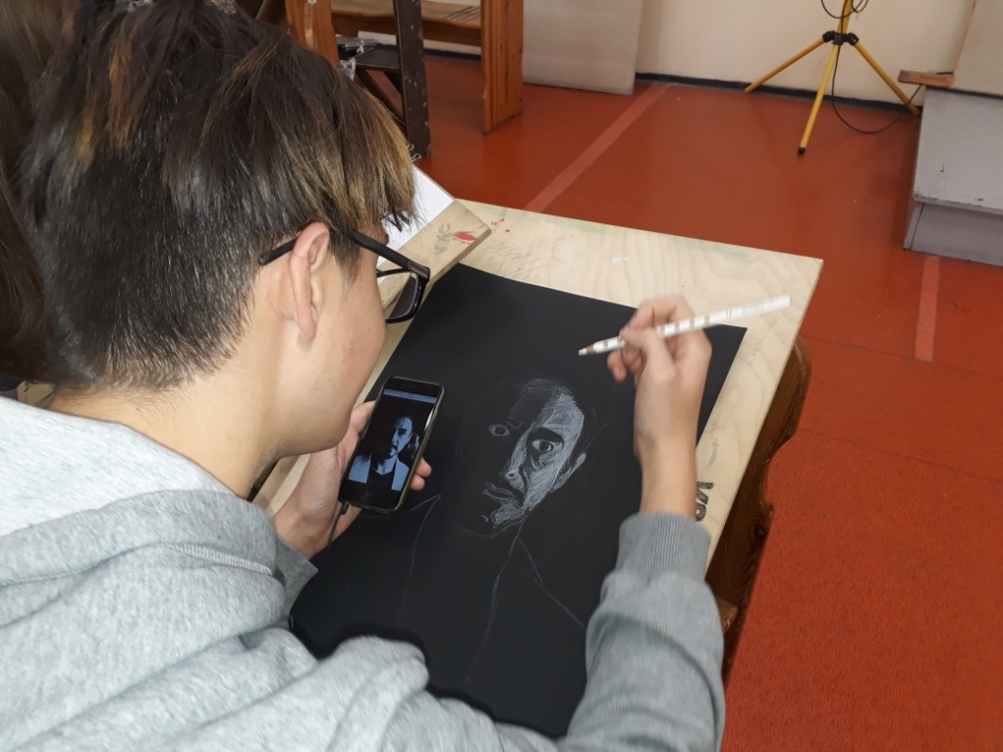

Slide 27
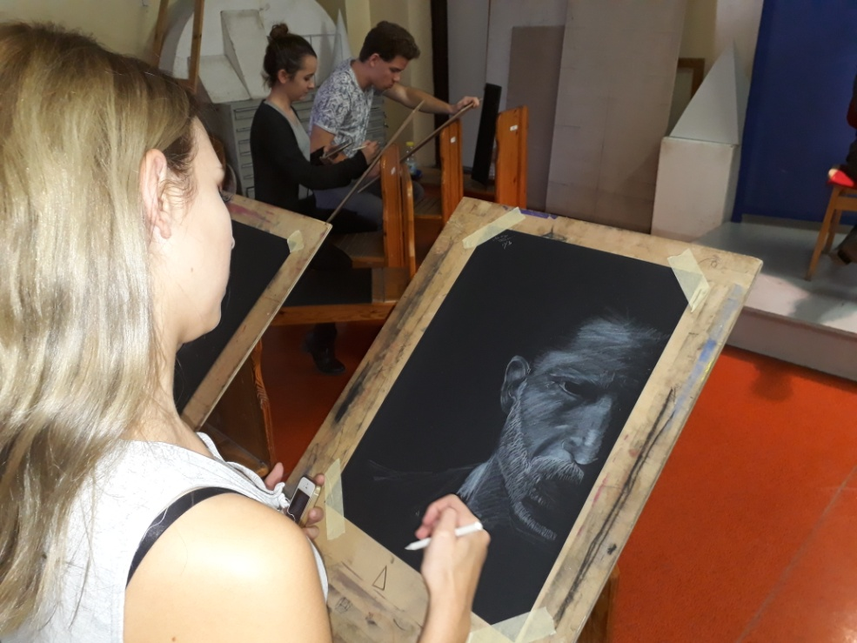
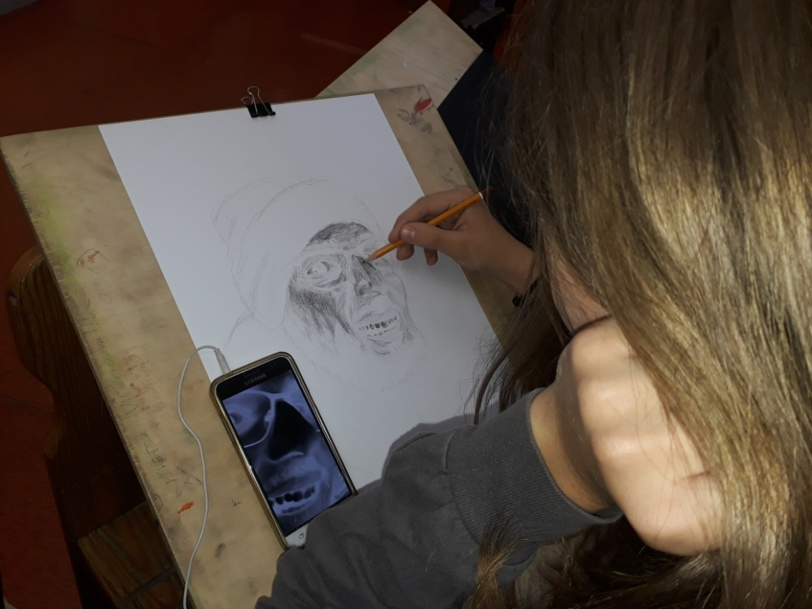
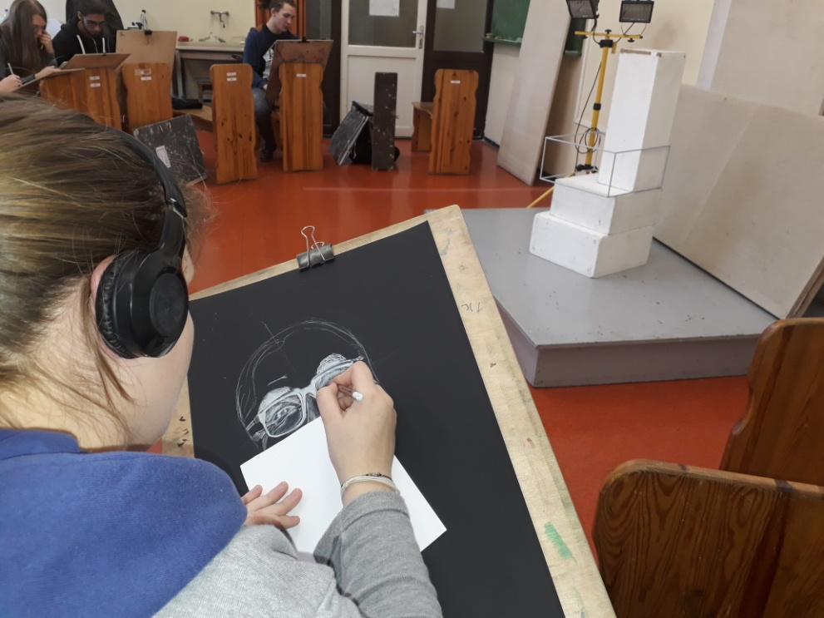

Slide 28
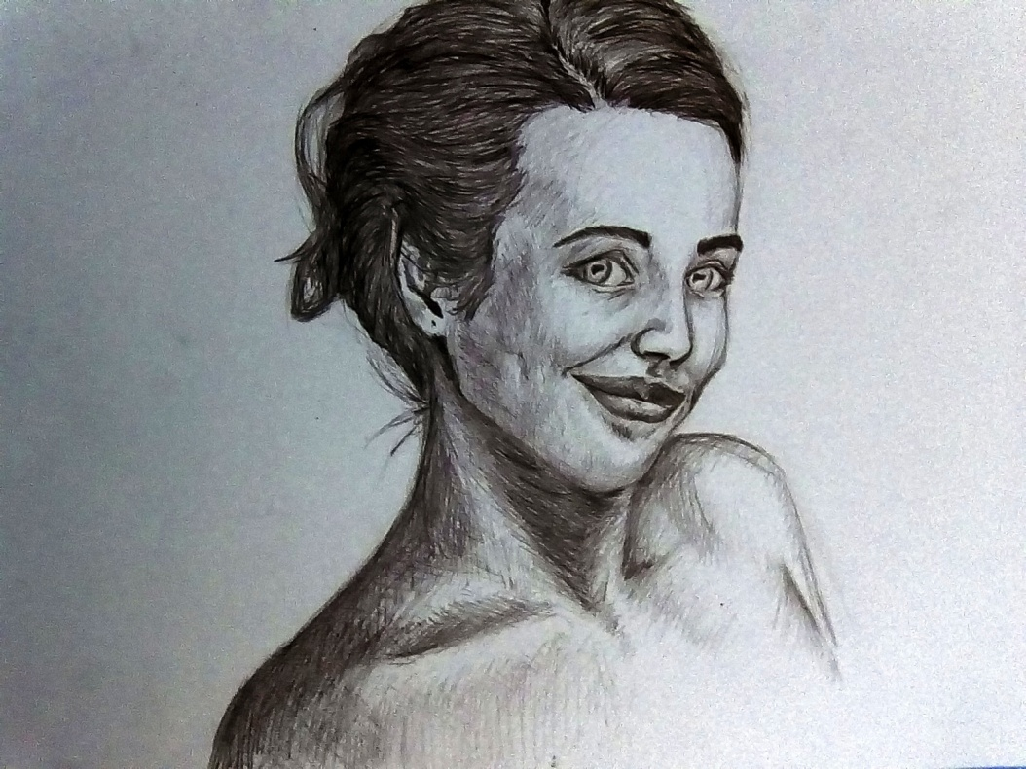
Eredeti rajz
Telefonnal pozitívba fordított rajz

Slide 29
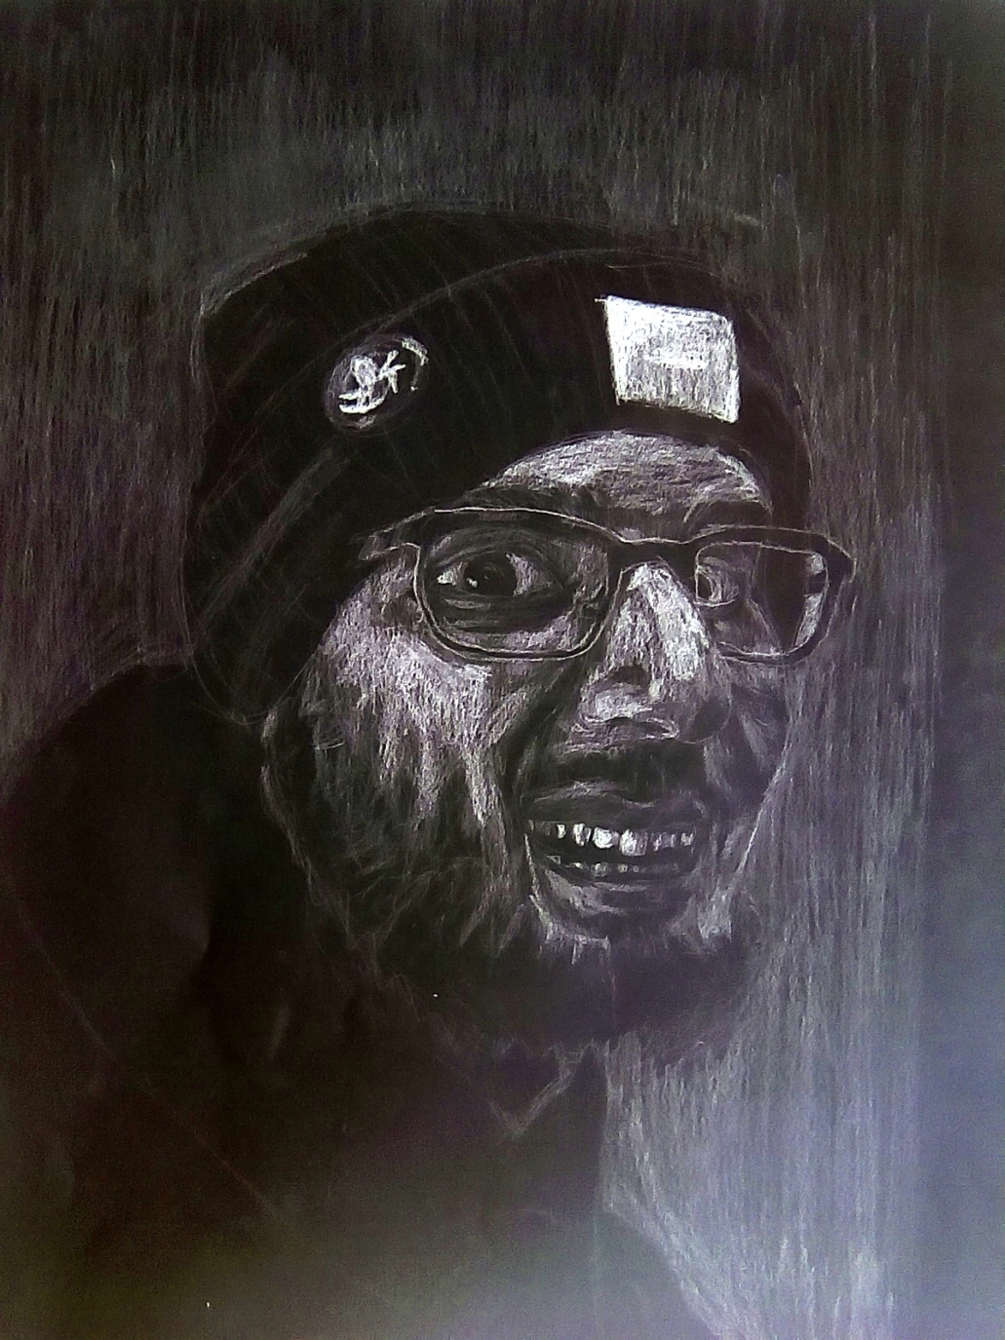
Eredeti rajz
Telefonnal pozitívba fordított rajz

Slide 30
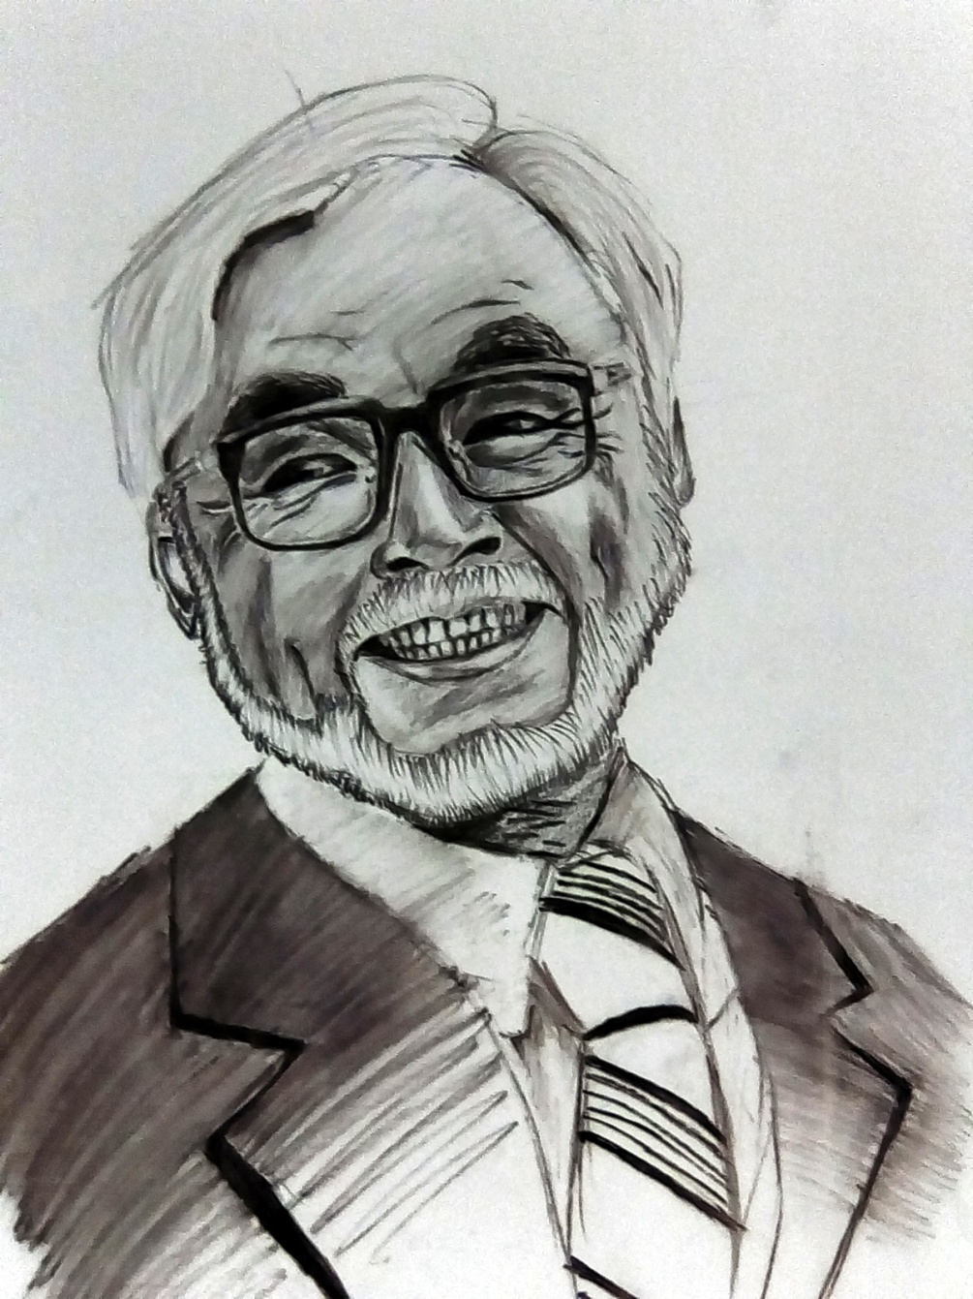
Eredeti rajz
Telefonnal pozitívba fordított rajz

Slide 31
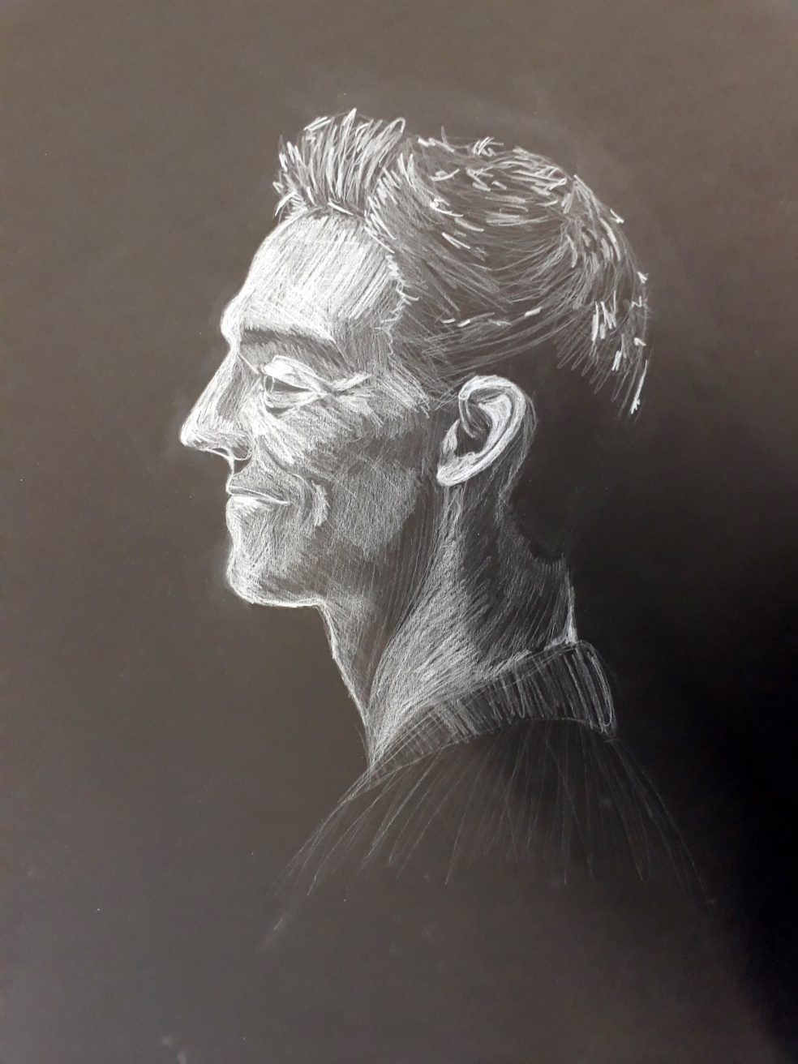

Slide 32
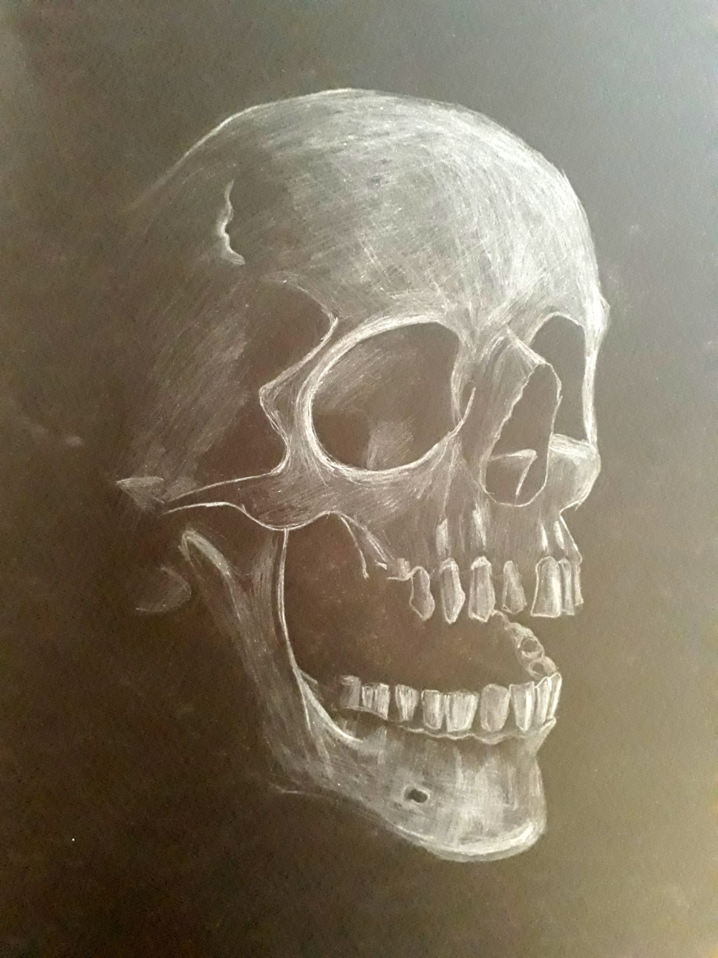
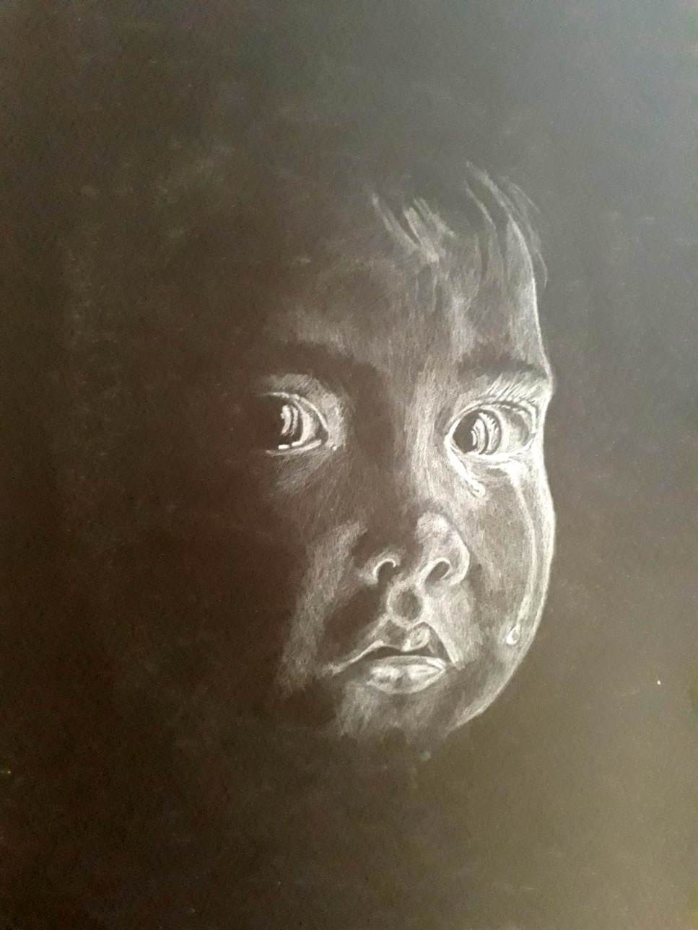

Slide 33
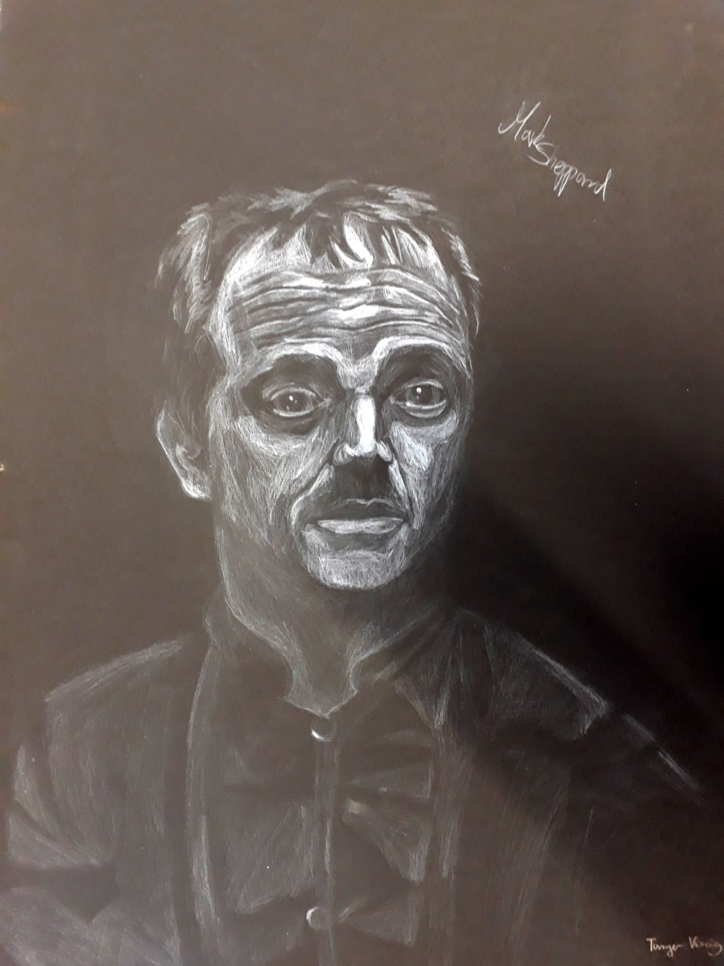

Slide 34
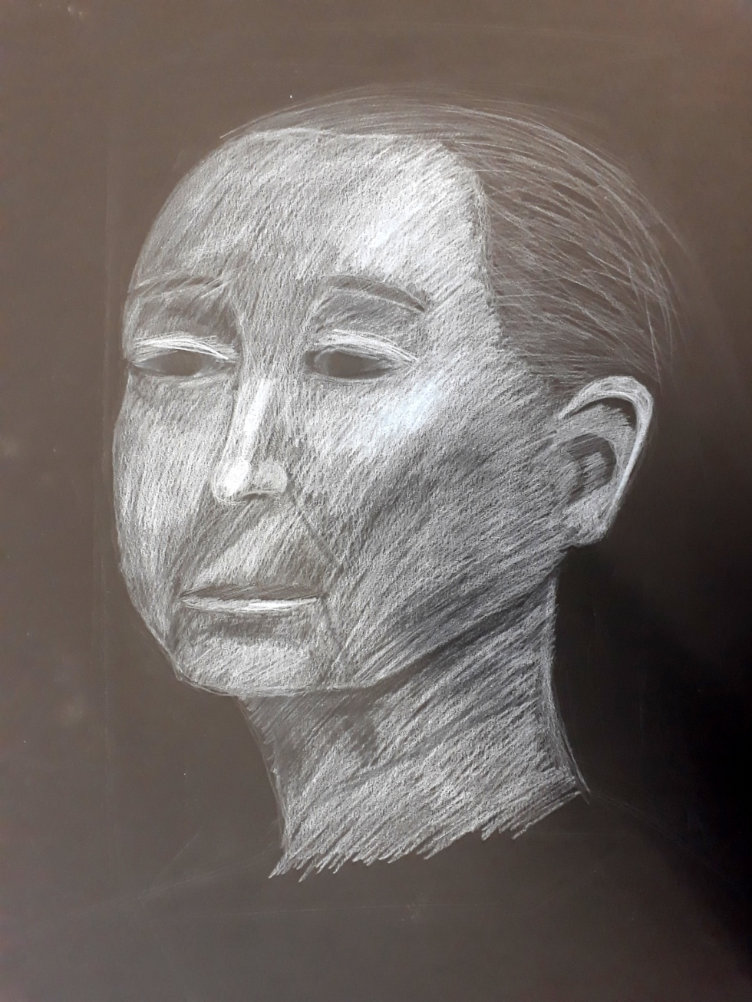

Slide 35
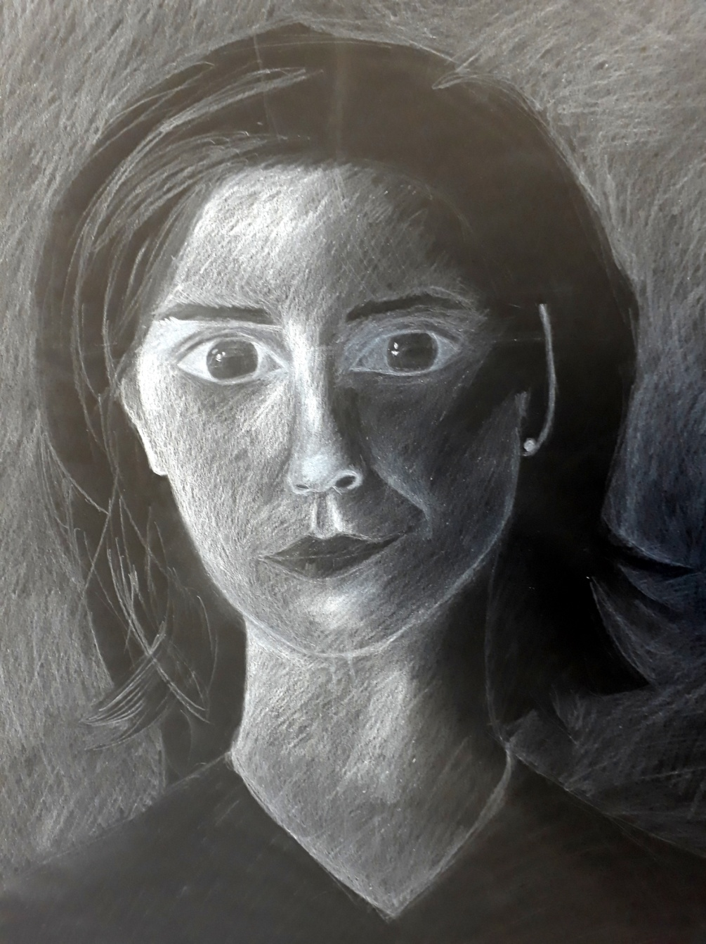

Slide 36
13-15. Közös portréfestés 3-4 tónussal
Feladat:
Portré 3-4 tónusra redukálva, mindenki egy-két tónust fest mindegyik portréra
Foglalkozás típusa:
Új ismereteket feldolgozó kiscsoportos munka
Elvárt eredmények:
Csoportkohézió erősítése, közös alkotás élménye

Slide 37
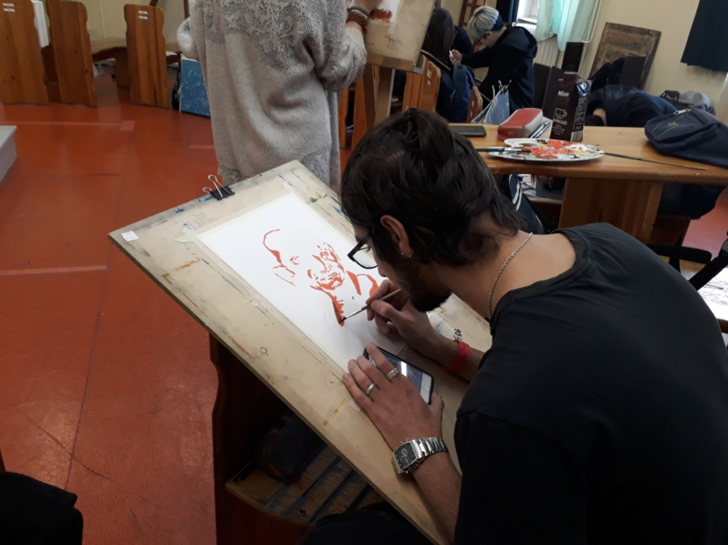
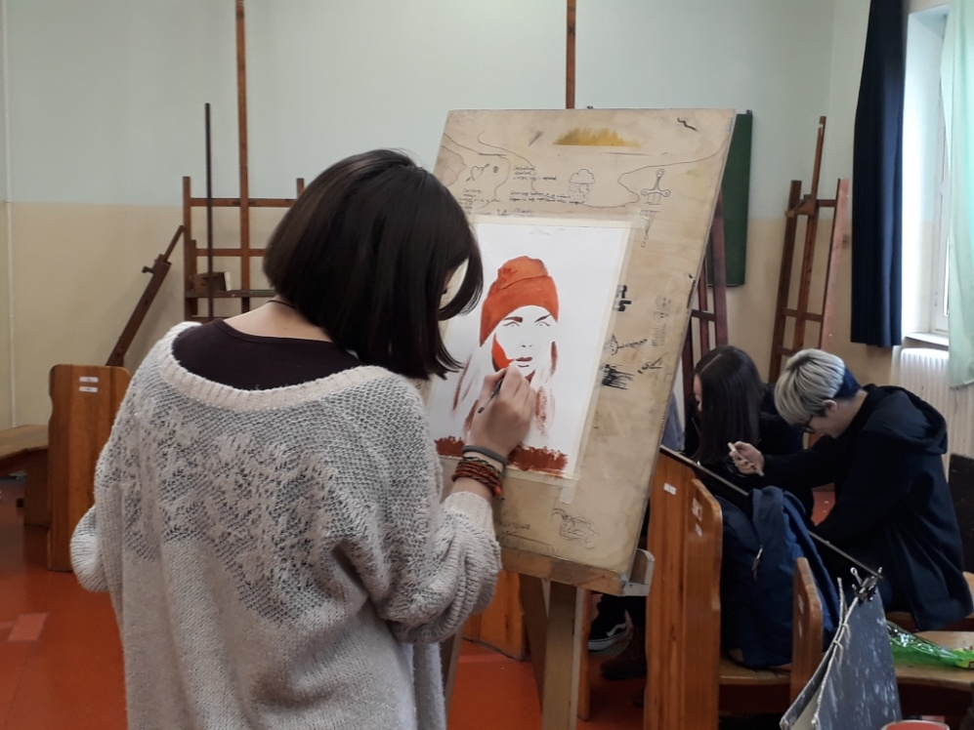
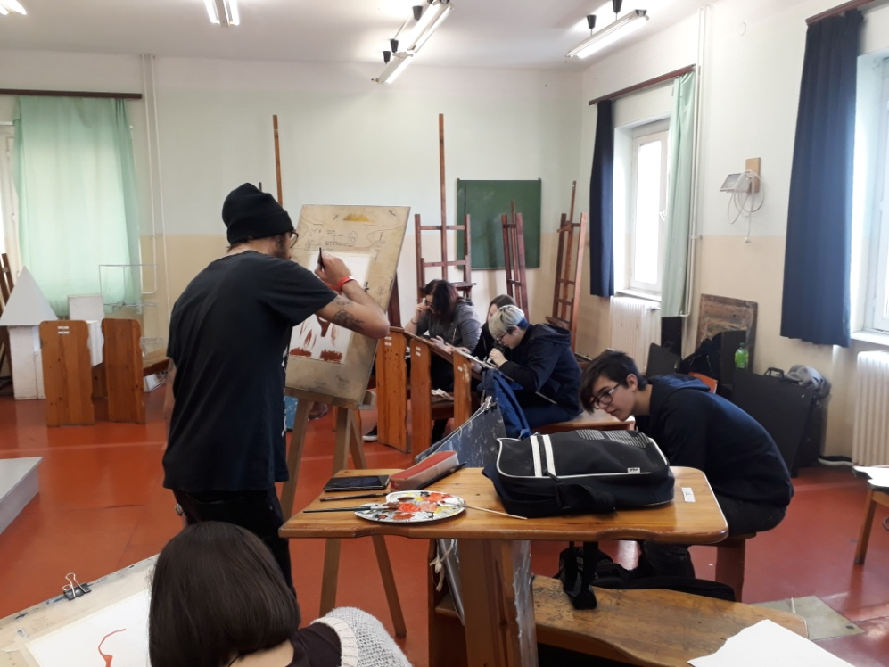

Slide 38
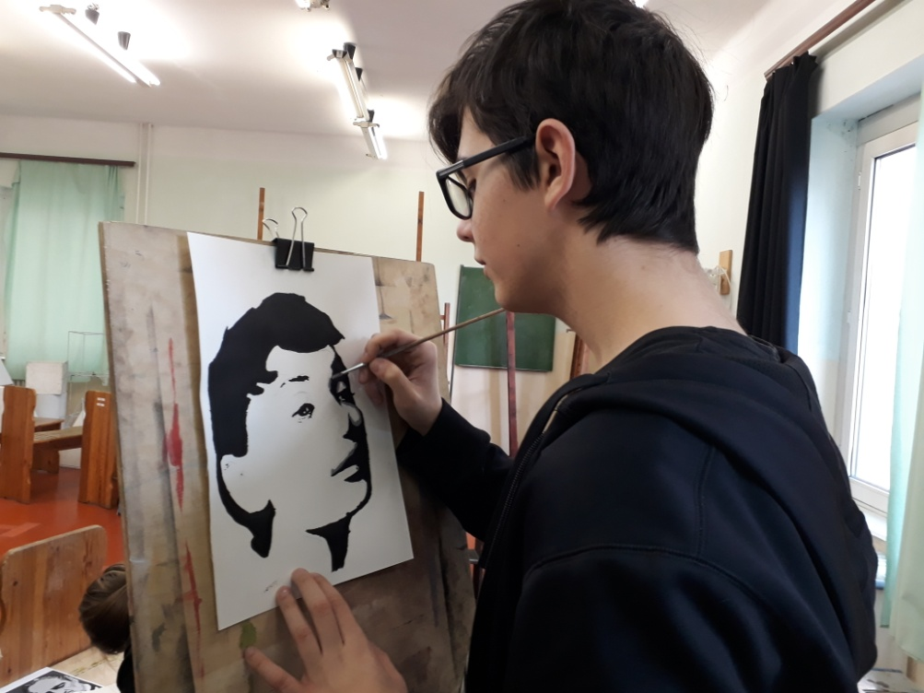
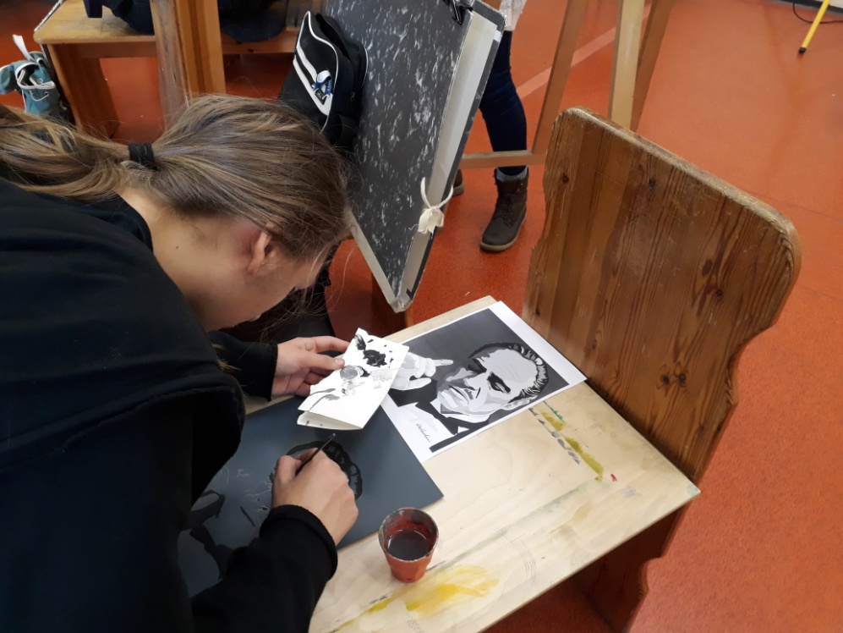
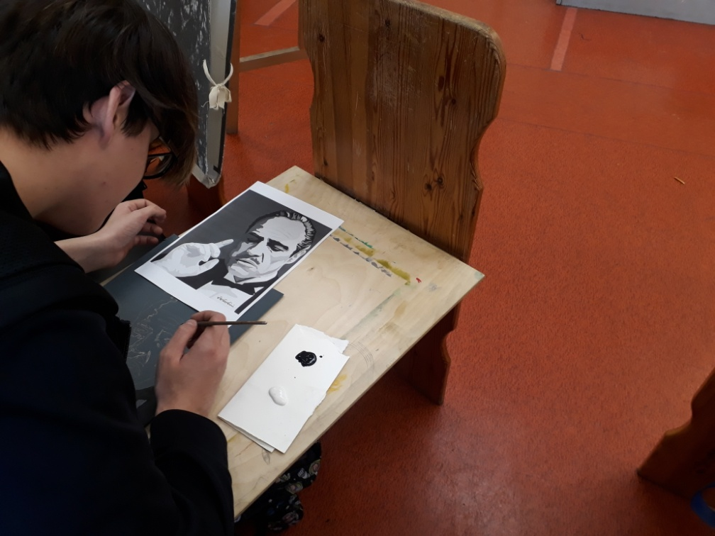

Slide 39
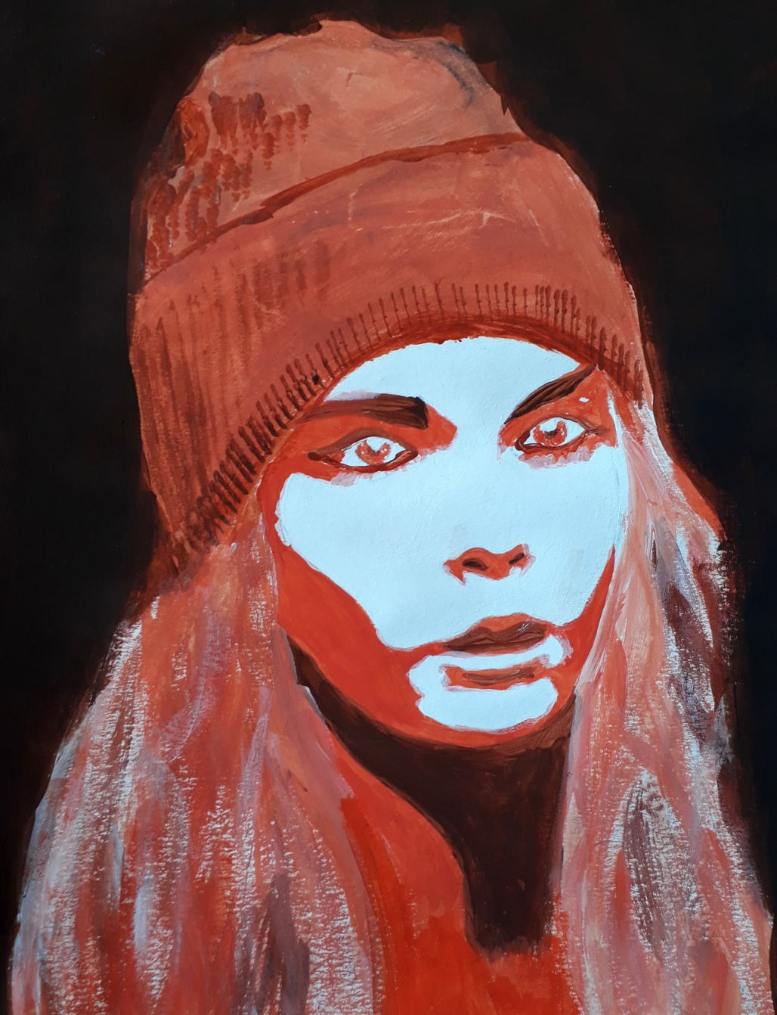

Slide 40
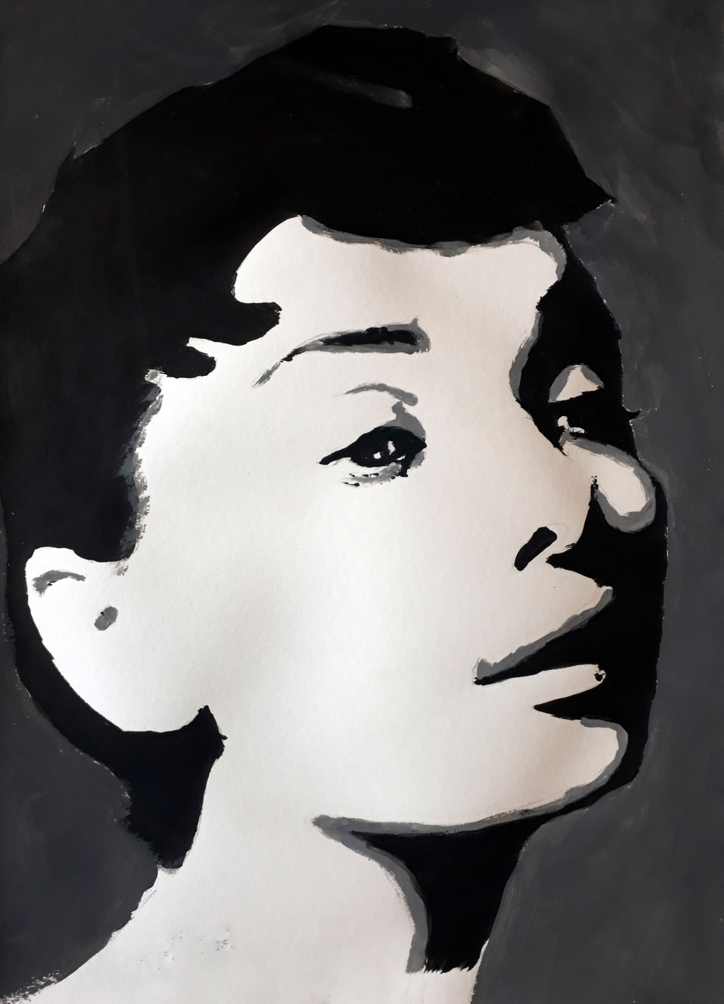

Slide 41
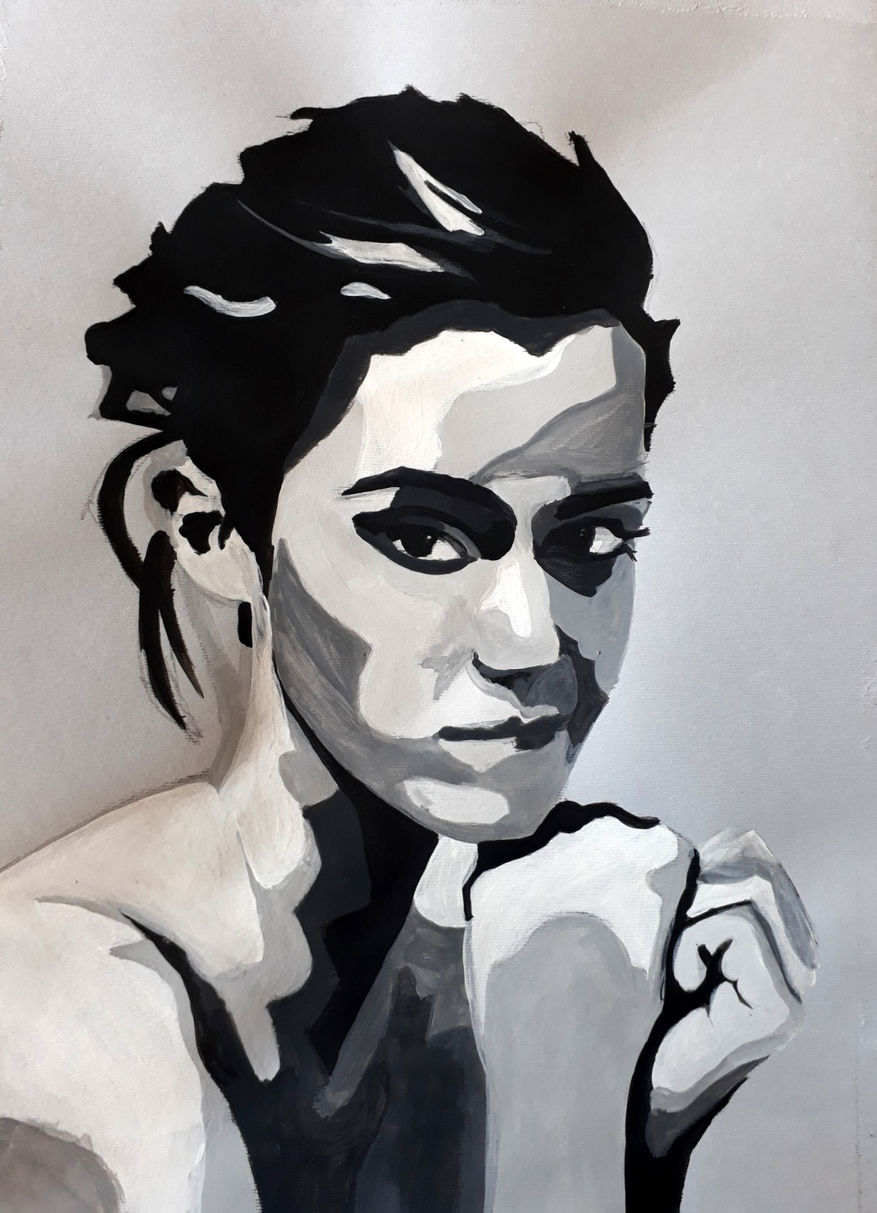

Slide 42
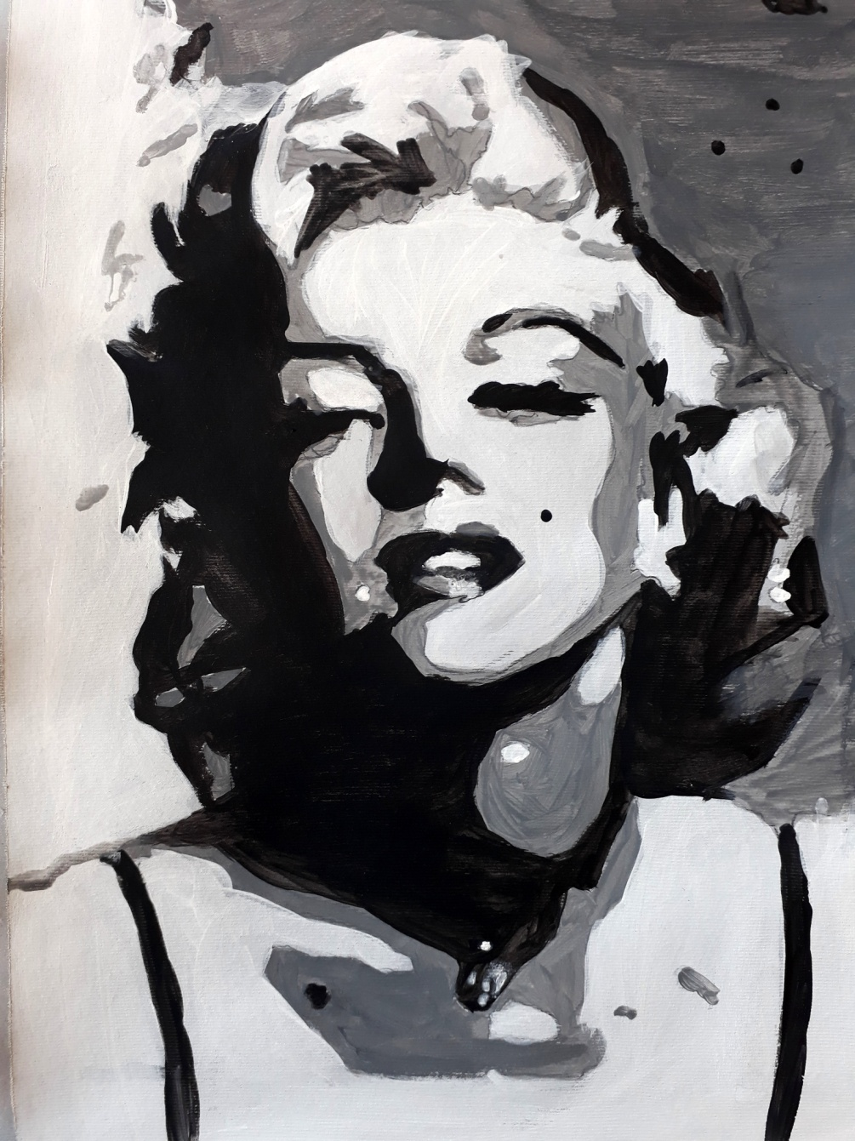

Slide 43
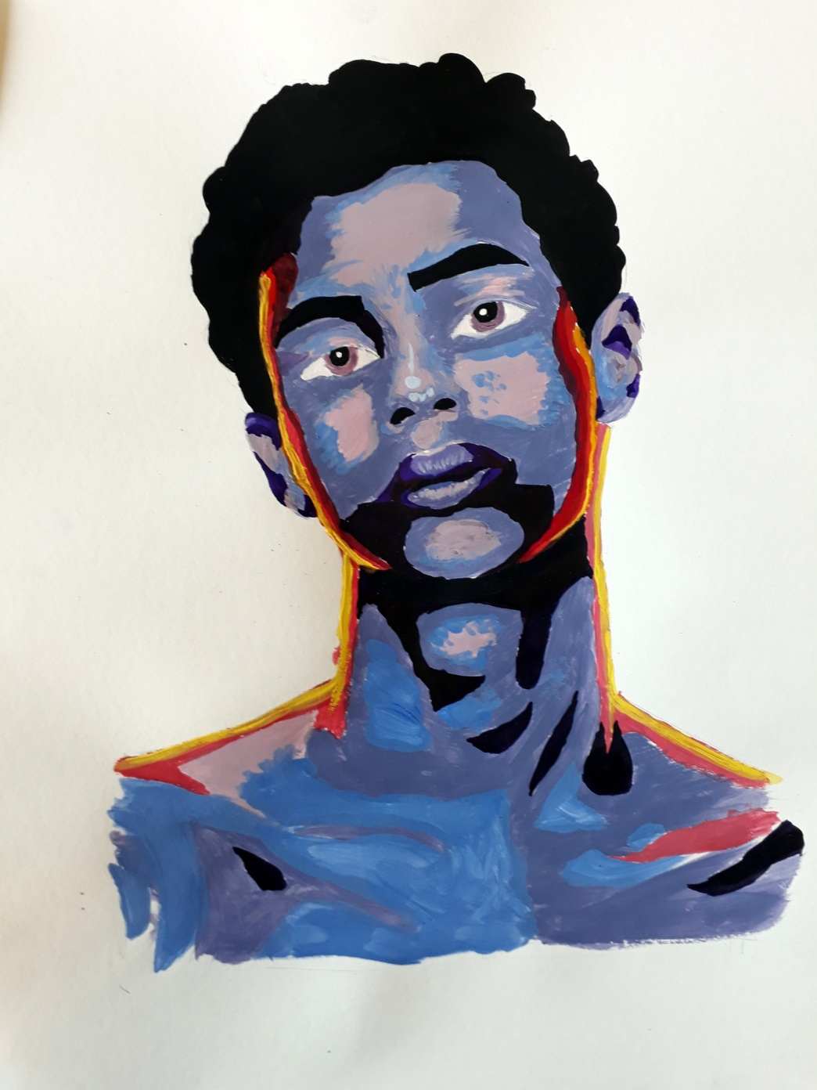

Slide 44
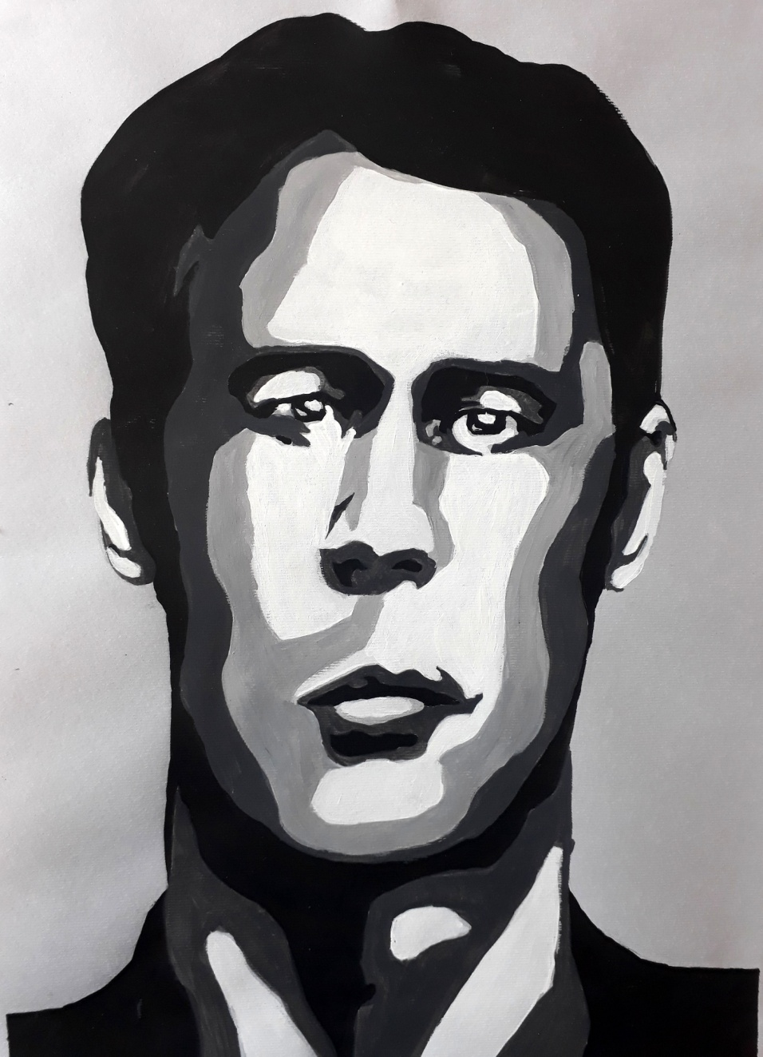

Slide 45
16-18. Metamorfózis
Feladat:
Állat emberré alakulásának ábrázolása 5 lépésben
Foglalkozás típusa:
Tanult ismereteket új formában alkalmazó páros munka
Elvárt eredmények:
Fantázia, alkalmazkodó képesség fejlődése

Slide 46
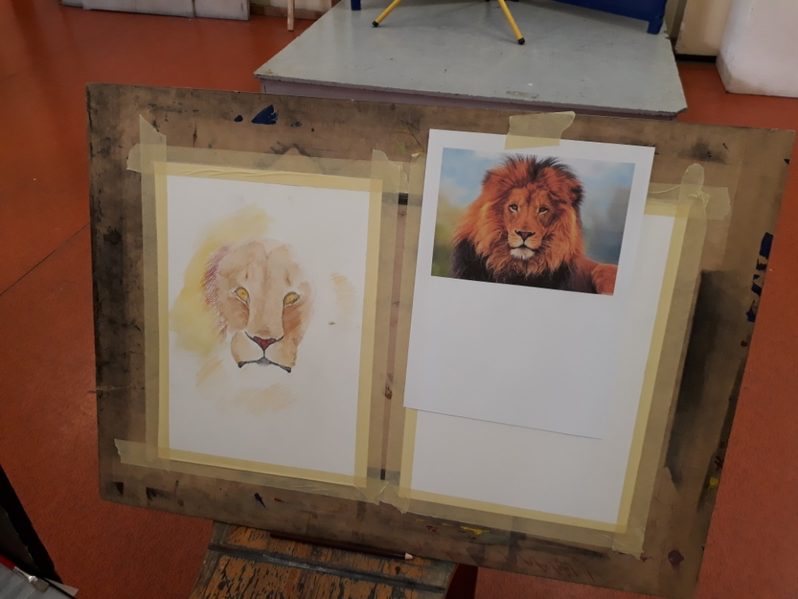
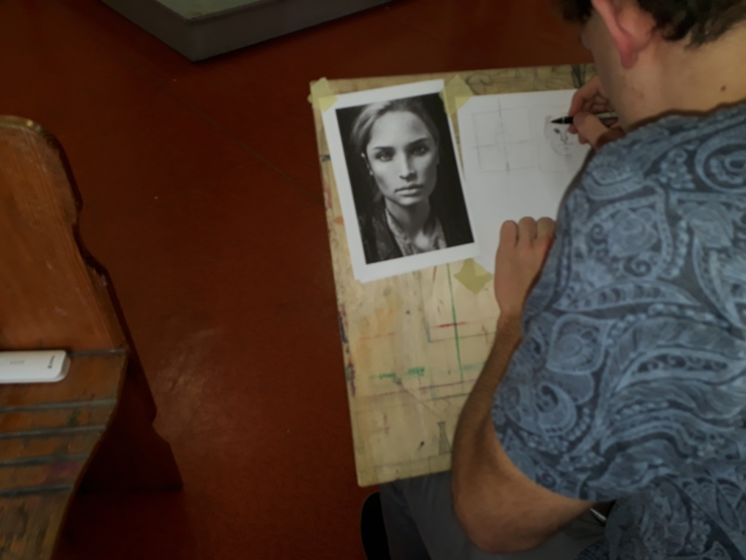

Slide 55
19-21. Önarckép különböző lelki állapotokban fotózott képekről
Feladat:
Önarckép rajzolása grimaszolós selfik alapján
Foglalkozás típusa:
Vizuális információ hagyományostól eltérő feldolgozása
Elvárt eredmények:
Önismeret, empatikus készség fejlesztése

Slide 65
Osztály önarckép

Slide 66
22-24. Portré láncban rajzolva
Feladat:
Mindenki egy tetszőleges színű pasztell krétával 10 percenkénti váltással minden rajzba belerajzol
Foglalkozás típusa:
Tanult ismereteket új formában alkalmazó csoportos munka
Elvárt eredmények:
Csoportkohézió erősítése, közös alkotás élménye

Slide 75
25-27. Portrémintázás
Feladat:
Portré agyagból, párban egymás mintázása, érzelmek megjelenítése
Foglalkozás típusa:
Új ismereteket feldolgozó páros munka
Elvárt eredmények:
Finom motorika, megfigyelőképesség, kreativitás fejlődése

Slide 83
Portrémintázás modell nélkül saját fantázia alapján

Slide 86
28-30. Nagy méretű portré darabokból összerakva
Feladat:
Feldarabolt portré egy-egy része választott technikával felnagyítva, majd összeillesztve egy képpé
Foglalkozás típusa:
Összegző, rendszerező patchwork típusú csoportmunka
Elvárt eredmények:
Közösség formálás, empatikus készség, felelősségtudat fejlesztése, közös alkotás élménye

Slide 90
Értékelés
A diákok érdekesnek találták és élvezték a rajz- festés feladatokat. Szívesebben készítették el a program feladatait, mint az órarend szerinti rajz órai munkákat. Eleinte furcsa volt nekik az, hogy többen kellett dolgozniuk egy alkotáson, de hamar belejöttek és jól tudtak együtt rajzolni, festeni. A megvalósításhoz vásárolt eszközök, papírok lehetőséget biztosítottak új technikák, anyagok kipróbálására, ez motiválóan hatott a teljesítményükre.

Slide 91
A tanév végére toleránsabbak lettek egymással, az osztályközösség is jobb lett, van olyan diák, aki először jött el az osztálykirándulásra.
Többet beszélgetnek egymással, javult az órai teljesítményük, az év végi átlagukon 16-an javítottak a félévi átlaghoz képest. Rajzórai teljesítményük is pozitívan változott, portréábrázolásban egy év alatt szépen fejlődtek. A rajz- festés programot sikerült megvalósítanunk az eredeti terv szerint.

